Slide 1
СПИД-ассоциированные онкологические заболевания
Статистика и профилактика
Врач-эпидемиолог
ГБУЗ СОКОД
Емельянова А.В.
Самара 2019
Notes:
Два самых страшных диагноза, которые может услышать человек это СПИД и рак.

Slide 2
Notes:
При возникновении ВИЧ-инфекции—происходит тотальное угнетение иммунной системы, сопровождающиеся развитием оппортунистических инфекций и опухолей. Как видно на слайде, в структуре заболеваемости у ВИЧ-инфицированных более 17 % случаев приходятся на СПИД-индикаторные заболевания и 37% случаев на злокачественные новообразования.

Slide 3
СПИД-ассоциированные, или индикаторные заболевания
Человек, инфицированный ВИЧ, погибает не от самого вируса, и даже не от СПИДа, а от последствий, к которым приводит синдром приобретенного иммунодефицита. Эти последствия и есть СПИД-индикаторные заболевания. Если они имеются, то больному ставится диагноз «СПИД», без этих симптомов человек считается зараженным ВИЧ.
Notes:
СПИД не имеет четко очерченной клинической картины, обусловленной действием именно самого вируса (исключение составляют ВИЧ-энцефалопатия и ВИЧ-кахексия). Bo всех других случаях на фоне выраженного иммунодефицита происходит активация оппортунистических инфекций или опухолевого роста, которые определяют клиническую картину СПИДа.

Slide 4
СПИД-ассоциированные заболевания
I группа:
-грибковые поражения внутренних органов;
-вирусные заболевания;
-простейшие.
II группа:
-грибковые поражения головного мозга;
-лимфомы;
-микобактериозы.
Notes:
Организм не в состоянии противостоять должным образом, развиваются так называемые СПИД-ассоциированные заболевания. Эти заболевания обычно и являются причиной смерти больного. Известно до 23 наименований, которые делятся на 2 большие группы, в том числе злокачественные опухолевые процессы: саркома Капоши и лимфома тканей головного мозга.

Slide 5
Нарушение работы иммунной системы приводит к размножению патогенных микроорганизмов и развитию сопутствующих заболеваний, в том числе СПИД.
Leonem mortuum etiam catuli mordent
(Мертвого льва даже щенята кусают)
Notes:
одно из сопутствующих заболеваний ВИЧ-инфекции — это рак, у 4 из 10 заболевших СПИДом развивается онкологические заболевания.

Slide 6
Notes:
У 90 пациентов ГБУЗ СОКОД (32%) выявлены злокачественные новообразования (ЗН) различных органов и систем, не связанных со СПИД, а развившихся на фоне ВИЧ-инфицированности.

Slide 7
15 % всех случаев рака является следствием различных хронических инфекционных заболеваний
Основные вирусы, ассоциированные с разными формами рака:
Вирус гепатита В
Вирус гепатита С
Вирус папилломы человека
Вирус Т-клеточной лейкемии человека
Вирус Эпштейн-Бара
Человеческий герпесвирус-8
Вирус иммунодефицита человека
Notes:
Сейчас довольно четко установлено, что главной причиной первичного рака печени во всем мире является хроническая инфекция 1 и 2 гепатита В и С (80% случаев) 3. Вирус папилломы человека — считается одной из основных причин развития рака шейки матки (свыше 10%) и является одним из распространенных заболеваний, передаваемых половым путем, а также некоторых других видов рака ануса у женщин и мужчин, рака влагалища и рака пениса. 4. Т-клеточный лимфотропный вирус человека типа I — поражает Т-лимфоциты и вызывает некоторые Т-клеточные лимфомы. 5 Вирус Эпштейна-Барр был первым вирусом, связь которого с раком удалось доказать: рак носоглотки, лимфома Беркитта, лимфогра­нулематоз, лейомиосаркому при иммунодефицитах, вклю­чая СПИД. 6. Герпес-вирус 8(HHV8). Вирус относят к числу самых опасных, так как с его присутствием связывают развитие саркомы Капоши. 7. Многолетние наблюдения врачей позволили обнаружить четкую взаимосвязь между ВИЧ-инфекцией и отдельными типами злокачественных заболеваний.

Slide 8
Факторы риска, способные вызывать рак:
Курение;
Алкоголь;
Определенные виды инфекций;
Ультрафиолетовое излучение;
Ожирение;
Диабет;
Нездоровая диета;
Низкая физическая активность;
Окружающая среда;
Иммунодепрессанты.
Notes:
Факторы риска, способные вызвать рак: 1.вредные привычки в виде курения и алкоголя
соматические заболевания инфекционной этиологии,
экстрагенитальные заболевания вирусной этиологии
депрессивные состояния

Slide 9
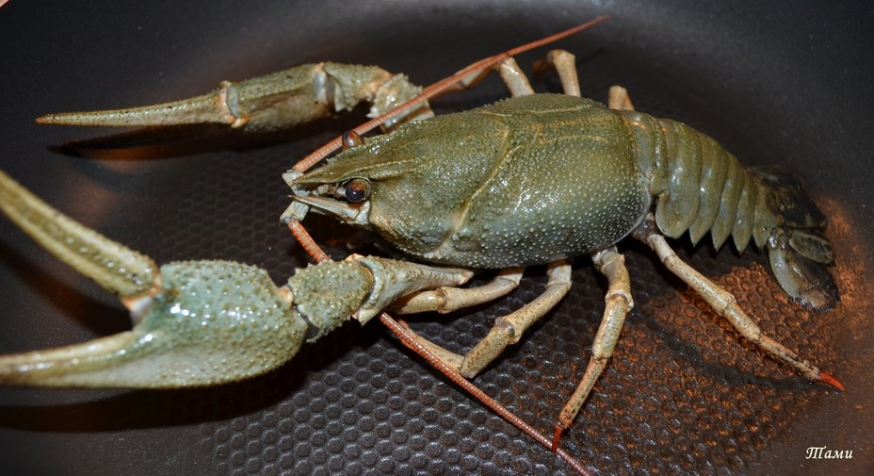
Cancer – речной рак.
Сам термин «рак» появился с лёгкой руки отца современной медицины,
древнегреческого целителя Гиппократа. Одна из пациенток знаменитого
врача страдала от заболевания, которое медик позже описал в своём
научном труде «Карцинома». Согласно современной симптоматике, у
неё был рак груди.
При этом, судя по описанию, заболевание
находилось в довольно-таки серьёзной
стадии — когда врач осматривал
женщину, новообразование в её груди
было похоже на «распухшее животное»,
а те сосуды, что питали опухоль, «сильно
набухли и были похожи на
расставленные клешни».
Из-за внешнего сходства с известным
Членистоногим Гиппократ и назвал болезнь «karkinos», что по-гречески и означает «рак».
Notes:
Для понимания лечения и профилактики возникновения СПИД-ассоциированных онкологических заболеваний обратимся к истории возникновения онкологии в целом:1. рак это проблемой современности, но злокачественные опухоли существовали во все времена, о причинах развития подобной патологии до сих пор ничего доподлинно не известно. Мнения учёных и современных медиков разделились: кто- то винит разные канцерогены, другие списывают проблему на экологию, третьи — приверженцы теории стрессовой природы онкологии, но существует ещё и теория «Вирусного происхождения».
Во всех случаях известные на сегодняшний день вирусы не вызывают непосредственно рак у человека, но само их присутствие делает клетки более склонными к злокачественному перерождению, либо вирусы повреждают или изменяют работу нормальных генов человека, что ведет к ускорению этого процесса.

Slide 10
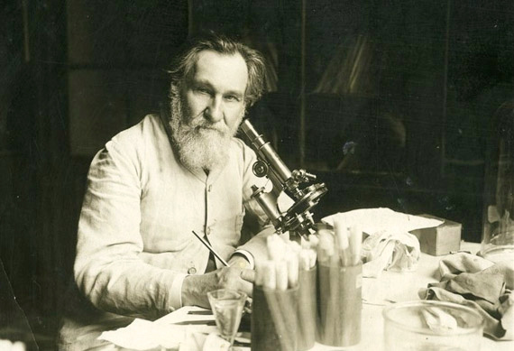
1910 год И.И.Мечников
…«для меня очевидно, что вирус рака является весьма малоактивным заразным началом. Для того чтобы он обнаружил свою силу, нужно, чтобы он встретил в организме особенно благоприятные условия в виде хронических поражений. Обратите внимание, что рак кожи развивается легче всего на бородавках и родинках, язва желудка благоприятствует развитию рака этого органа и т. д. Я думаю, что для образования злокачественной опухоли нужно сочетание нескольких факторов, из которых один — вирус — приходит извне, а другие заложены в самом организме, и наследственность в возникновении рака не играет никакой роли, или же ее влияние очень незначительно. Когда вирус рака будет обнаружен, тогда можно будет изучить, каким путем он передается от человека к человеку, и понять, почему заболевания раком хотя и увеличиваются, но незначительно.»
Notes:
1910 год. Впервые прозвучала «Вирусная теория» возникновения рака. И.И Мечников предположил, что существуют две причины злокачественного перерождения, «Одна из которых находится в самом организме, но другая попадает в него в виде экзогенного начала, скорее всего-вируса».

Slide 11
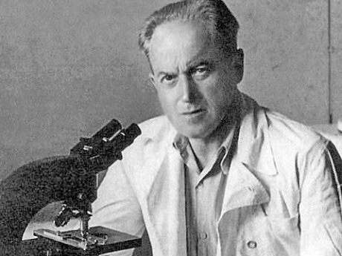
1944 год Л.А.Зильбер
Вирусогенетическая теория
«роль вируса в развитии
опухолевого процесса
сводится к тому, что
он изменяет наследственные
свойства клетки, превращая
её из нормальной в опухолевую,
а образовавшаяся таким образом
опухолевая клетка служит
источником роста опухоли;
вирус же, вызвавший это
превращение не может быть
обнаружен».
Notes:
Лев Александрович Зильбер — первым сформулировал вирусогенетическую теорию происхождения опухолей и заложил основы иммунологии рака, лишь в 50–60-е годы, пионер вирусологии и иммунологии нашел себе сторонников. Он мечтал создать вакцину против рака, но не успел… Прошло более полувека, и первая вакцина против рака шейки матки была создана и дала чудесные результаты, сохраняя здоровье женщин.

Slide 12
-1975 год. Р.Дульбекко, Х.М.Темин, Д.Балтимор Нобелевские лауреаты по физиологии и медицине «за открытия, касающиеся взаимодействия между онкогенными вирусами и генетическим материалом клетки». -1989 год Д.Бишоп и Г.Вармус лауреаты Нобелевской премии по физиологии и медицине «за открытие клеточной природы ретровирусных онкогенов».
Notes:
Онковирусы, инфицирующие нормальные клетки, встраивают свой геном в клетки-хозяина, и это приводит к изменению клетки (приобретению опухолевого фенотипа), что является причиной развития некоторых видов рака у человека и оказывают непосредственное влияние на течение заболевания у ВИЧ-инфицированных пациентов.

Slide 13
СПИД-определяющие болезни
Саркома Капоши
Лимфомы
Инвазивный рак шейки матки, инвазивный рак анального канала
Болезнь Ходжкина
Notes:
Онкологические заболевания, возникновение которых провоцирует ВИЧ-инфекция. Правда, не все многочисленные известные на сегодняшний день виды рака поражают больных СПИДом, а только некоторые из них, индикаторные или СПИД-ассоциированные онкологические заболевания
1.Саркома Капоши;
2.Лимфома (особенно неходжкинская лимфома и лимфома центральной нервной системы);
3.Инвазивный рак шейки матки;Инвазивный рак анального канала;
4.Болезнь Ходжкина;

Slide 14
Саркома Капоши
Возбудитель - герпесвирус
человека типа 8 (ВГЧ-8, HHV-8).
Саркомой Капоши страдают
около 30% больных ВИЧ/СПИДом.
Особенно часто заболевание
развивается у инфицированных
мужчин-гомосексуалистов.
Такой тип саркомы Капоши
называется эпидемическим.
Эндемическая саркома Капоши.
Notes:
Один из основных показателей СПИД-ассоциированного онкологического заболеваниям вирусной природы – это Саркома Капоши, которая первоначально встречалась почти у трети ВИЧ-положительных. Но затем заболеваемость саркомой Капоши у людей с ВИЧ значительно снизилась, и это снижение совпало с широкомасштабным применением высокоактивной антиретровирусной терапии для лечения ВИЧ-инфекции. Но сама по себе саркома Капоши редко бывает причиной смерти у ВИЧ-инфицированных людей.

Slide 15
Лимфомы 42 % от всех злокачественных опухолей у ВИЧ-инфицированных
возбудитель – Т-клеточный лимфотропный вирус человека типа I;
у ВИЧ-инфицированных больных лимфома встречается в более чем 10% случаев, иногда болезнь протекает бессимптомно;
СПИД-лимфомы агрессивнее аналогичных процессов у не инфицированных, ярче их клинические проявления и больше вероятность рецидива после успешной терапии.
Notes:
Вторая по частоте индикаторная опухоль у больных ВИЧ-инфекцией, которая возникает на более поздних стадиях болезни это так называемые неходжкинские лимфомы. Примерно 12–16 % больных СПИДом умирают от лимфом в течение первого года после их возникновения. Распространенность лимфом у ВИЧ-инфицированных пациентов составляет по разным оценкам от 3 до 10 %, что примерно в 100–200 раз чаще, чем среди населения в целом. А одна из форм лимфомы, называемая лимфомой Беркитта, встречается у ВИЧ-инфицированных в 1 000– 2 000 раз чаще, чем у неинфицированных людей.

Slide 16
Предраковые изменения шейки матки и инвазивный рак шейки матки
В 90% случаев рака шейки матки причиной служит вирус папилломы человека HPV;
В среднем, интервал между постановкой диагноза "ВИЧ-инфекция" и обнаружением рака составил 8,5 лет, две трети пациенток на тот момент получали антиретровирусную терапию;
Только 49% женщин получали лечение в соответствии с клиническими рекомендациями. Лучшая приверженность к лечению была у женщин, которым диагностировали рак на ранней стадии;
На поздних стадиях онкологии главным (43%) препятствием к лечению стала токсичность препаратов, которыми лечат рак;
Четырёхлетняя выживаемость пациентов различалась в зависимости от типа рака: в 100% в случае рака матки; 79% – для рака шейки матки; 77% – для рака вульвы и 21% – для рака яичников.
Notes:
Предраковые изменения шейки матки и инвазивный рак шейки матки
ВИЧ-инфицированные женщины имеют повышенный риск развития внутриэпителиальной неоплазии шейки матки. Нелеченая неоплазия с большей вероятностью переходит в инвазивный рак у ВИЧ-инфицированных женщин, чем у здоровых. Стандартное лечение внутриэпителиальной неоплазии хуже действует на ВИЧ-инфицированных женщин.

Slide 17
Инвазивный рак анального канала
Возбудитель папилломавирус человека (HPV);
Частота встречаемости анальных карцином в основной популяции населения оценивается как 7 на миллион у мужчин и 9 на миллион у женщин;
Чаще всего рак анального канала проявляется кровотечениями из прямой кишки;
В зависимости от локализации опухоли поражаются соответствующие регионарные лимфатические узлы. Глубоко расположенная опухоль инфильтрирует паховые, центральные тазовые и вышележащие мезентериальные лимфатические узлы.
Notes:
У ВИЧ-инфицированных пациентов риск развития рака эпителия анального канала в 2–6 раз выше и возникает независимо от половой принадлежности и сексуальных предпочтений. К сегодняшнему дню известно почти 100 разных типов вируса папилломы человека, из которых 20 типов ассоциируются с возникновением рака анального канала.

Slide 18
Лимфома Ходжкина
Предположительно возбудителем заболевания является вирус Эпштейн-Барра;
хронические проблемы иммунной системы, ее ослабление;
возможна генетическая наследственность (хотя врачам пока не удается это доказать), поскольку среди близнецов лимфома Ходжкина выявляется часто.
Notes:
Применение противовирусной терапии снизила частоту развития у ВИЧ-инфицированных саркомы Капоши и других злокачественных лимфом, но заболеваемость болезнью Ходжкина или лимфогранулематозом, наоборот, растёт. 1.два случая на 100 тысяч россиян 2. преобладание молодого возраста, 3. У ВИЧ-инфицированных заболеваемость лимфогранулематозом в 5–15 раз выше, чем у ВИЧ-отрицательных.

Slide 19
Notes:
В ходе обследования в специализированных отделениях ГБУЗ СОКОД у лиц с положительным ВИЧ-статусом были выявлены СПИД-индикаторные заболевания в 15% случаев (43 человека): саркома Капоши - 3 случая, неходжкинские лимфомы - 32, лимфомы головного мозга - 3, поражения ЦНС (многоочаговая лейкоэнцефалопатия, “СПИД-деменция”) - 5, развившиеся в результате прогрессии заболевания, вызванного вирусом иммунодефицита человека (СПИД).

Slide 20
Влияние ВИЧ-инфекции и СПИД- ассоциированных инфекций на течение рака
Усугубляется скорость прогрессирования и увеличение массива опухолевого повреждения;
формирование собственного комплекса разнообразных симптомов и клинических проявлений;
злокачественный процесс активизируется и поддерживается «разрушением» организма.
Notes:
ВИЧ-ассоциированные инфекции оказывают неблагоприятное влияние на течение рака: возникновение рака намного раньше, чем у ВИЧ-негативных пациентов. Злокачественные процессы манифестируют начало и развитие СПИД (терминальной) стадии, когда в организме «уживается» множество генерализованных инфекций, каждая из которых формирует собственный комплекс симптомов и проявлений. В этот период обязательно возникает вирусная лихорадка, боли в мышцах и суставах, прогрессируют неврологические нарушения и изменения в психике. Активизируется герпесная группа вирусов, поражая кожу и нервные клетки, меняется продукция гормонов, доводящая до фатальной недостаточности надпочечников. Злокачественный процесс активизируется и поддерживается «разрушением» организма.

Slide 21
Для уменьшения рисков развития онкологических заболеваний у ВИЧ-инфицированных пациентов
Принимать антиретровирусную терапию;
Отказ от курения;
Сокращение потребления алкоголя;
Вакцинация от ВПЧ;
Прохождение ПАП-теста.
Notes:
Для уменьшения рисков развития онкологических заболеваний принимать антиретровирусную терапию. Это точно снизит риск саркомы Капоши и неходжкинской лимфомы и увеличит продолжительность жизни пациента. риски развития рака легких, горла и других видов рака можно уменьшить, отказавшись от курения, программы профилактики табакокурения среди подростков, могли бы предотвратить до 46% случаев возникновения онкологических заболеваний у ВИЧ-инфицированных взрослых.
Вирусный гепатит С повышает риск развития рака печени. При положительном диагнозе необходимо регулярно проверять печень и сократить потребление спиртных напитков.
Вирус папилломы человека и связанные с ним заболевания можно профилактировать вакцинацией. Рак анального канала также вызывается вирусом папилломы человека. Скрининг с использованием Пап-теста может выявить ранние стадии рака, а своевременное лечение чаще всего предотвращает прогрессирование опухоли. При появлении кровотечения из прямой кишки, примеси крови в стуле, необходимо обязательно посетить проктолога.

Slide 22
Вирус иммунодефицита «помогает» онкогенезу и выживанию опухолевых клеток, поддерживая в организме больного персистентный «коктейль» из инфекционных и воспалительных процессов.
Notes:
Рак у ВИЧ-инфицированных по своему течению радикально отличается от злокачественных процессов, развивающихся на фоне нормального или чуть сниженного иммунитета. Вирус иммунодефицита помогает онкогенезу и выживанию опухолевых клеток, поддерживая в организме больного персистентный «коктейль» из инфекционных и воспалительных процессов.
Тем не менее, в последние десятилетия адекватная противовирусная терапия позволила не только улучшить результаты противоракового воздействия, но и в разы уменьшить вероятность развития злокачественного процесса у ответственного пациента.

Slide 23
Спасибо за внимание!

